Slide 1

Budowa komputera · Lekcja 7
Obsługa dysków
S.M.A.R.T., MBR i GPT, partycje, systemy plików i pamięć wirtualna
Technikum · informatyk i programista · stan wiedzy: wrzesień 2026
Notes:
Druga część dawnej prezentacji o dyskach — część praktyczna, przydatna na egzaminie zawodowym i w serwisie komputerowym.

Slide 2
DIAGNOSTYKA
S.M.A.R.T. — samodiagnostyka dysku
Atrybut | Nazwa | Co oznacza wzrost?
5 | Reallocated Sectors Count | dysk przeniósł uszkodzone sektory — zbliża się awaria
197 | Current Pending Sector | sektory czekające na realokację
198 | Uncorrectable Sector Count | błędy nie do naprawienia
199 | UDMA CRC Error Count | błędy transmisji — często wina kabla SATA
NVMe | Percentage Used, Media Errors | zużycie komórek i błędy nośnika
Narzędzia: CrystalDiskInfo (Windows), smartctl (Linux), nvme smart-log dla NVMe.
Budowa komputera · Lekcja 7 · Obsługa dysków
Notes:
S.M.A.R.T. nie przewidzi każdej awarii — elektronika może paść nagle. Rosnące atrybuty 5, 197, 198 to sygnał do natychmiastowej kopii danych.

Slide 3
TABLICA PARTYCJI
MBR kontra GPT
Cecha | MBR | GPT
Od kiedy | 1983 (IBM PC DOS 2.0) | część specyfikacji UEFI
Maks. rozmiar dysku | 2 TiB (przy sektorach 512 B) | praktycznie bez limitu (8 ZiB)
Liczba partycji | 4 podstawowe (lub 3 + rozszerzona) | 128 w Windows
Kopia zapasowa | brak | kopia nagłówka na końcu dysku, sumy CRC
Rozruch | BIOS / tryb Legacy | UEFI
Nowy komputer z Windows 11 = UEFI + GPT. MBR spotkamy na starych komputerach i małych nośnikach.
Budowa komputera · Lekcja 7 · Obsługa dysków
Notes:
GPT ma „ochronny MBR” na początku dysku, żeby stare narzędzia nie uznały dysku za pusty. Konwersja MBR → GPT bez utraty danych: narzędzie mbr2gpt w Windows.

Slide 4
TABLICA PARTYCJI
Co jest na początku dysku?
MBR — pierwszy sektor dysku (512 B)
kod rozruchowy — 446 B
tablica partycji — 4 × 16 B
sygnatura 55AA — 2 B
GPT — układ całego dysku
ochronny MBR (LBA 0)
nagłówek GPT i jego kopia
wpisy partycji i ich kopia
partycje (np. EFI, MSR, C:, odzyskiwania)
Budowa komputera · Lekcja 7 · Obsługa dysków
Notes:
Rysunki nie są w skali: MBR to jeden sektor, a w GPT nagłówek zajmuje LBA 1, wpisy partycji zwykle LBA 2–33. Kopia na końcu dysku pozwala odtworzyć uszkodzoną tablicę.

Slide 5
ROZRUCH
Jak uruchamia się system?
Firmware UEFI
→
Partycja EFI (FAT32)
→
Bootloader
→
Jądro systemu
Bootloadery
W trybie Legacy
Naprawa
Windows Boot Manager, GRUB (Linux), systemd-boot. Kilka systemów = kilka wpisów w menu UEFI.
BIOS czyta pierwszy sektor dysku (MBR) z kodem rozruchowym — 446 bajtów kodu.
Windows: bcdboot i środowisko odzyskiwania; Linux: ponowna instalacja GRUB z pendrive’a.
Budowa komputera · Lekcja 7 · Obsługa dysków
Notes:
Partycja EFI (ESP) ma zwykle 100–500 MB i system plików FAT32 — bo tylko taki system plików UEFI musi obsługiwać.

Slide 6
PARTYCJE
Partycje i typowy układ dysku
Partycja EFI — 100 MB, FAT32
Partycja MSR — 16 MB, zarezerwowana przez Windows
C: — system Windows (NTFS)
Partycja odzyskiwania — ok. 1 GB
Ewentualnie D: — dane
nagłówek GPT i jego kopia na końcu dysku
W MBR: partycje podstawowe, jedna rozszerzona i w niej logiczne. W GPT ten podział nie istnieje.
Budowa komputera · Lekcja 7 · Obsługa dysków
Notes:
Narzędzia: Zarządzanie dyskami, diskpart (Windows), GParted, fdisk, parted (Linux). Oddzielna partycja na dane ułatwia reinstalację systemu.

Slide 7
SYSTEMY PLIKÓW
Systemy plików
System | Gdzie | Uwagi
FAT32 | pendrive’y, partycja EFI | plik maks. 4 GB
exFAT | karty SD, dyski przenośne | duże pliki, zgodny z Windows, macOS, Linux
NTFS | Windows | uprawnienia, kompresja, dziennik zmian
ReFS | Windows Server, Dev Drive | odporność na błędy, duże woluminy
ext4 / Btrfs | Linux | Btrfs: migawki (snapshoty), sumy kontrolne
APFS | macOS, iOS | migawki, szyfrowanie, optymalizacja pod SSD
Budowa komputera · Lekcja 7 · Obsługa dysków
Notes:
Częsty problem uczniów: nie da się skopiować filmu 5 GB na pendrive — bo jest sformatowany w FAT32. Rozwiązanie: exFAT.

Slide 8
PAMIĘĆ
Pamięć wirtualna i plik wymiany
Pamięć wirtualna
Plik wymiany / swap
zram / kompresja pamięci
Każdy proces widzi własną przestrzeń adresową. System mapuje ją na RAM i dysk.
Gdy brakuje RAM, rzadziej używane strony trafiają na dysk: pagefile.sys (Windows), partycja lub plik swap (Linux).
Kompresja stron w RAM zamiast wymiany na dysk — Linux, Windows i macOS robią to automatycznie.
Budowa komputera · Lekcja 7 · Obsługa dysków
Notes:
Na SSD plik wymiany działa szybciej niż na HDD, ale ciągłe korzystanie z niego oznacza, że po prostu brakuje RAM.

Slide 9
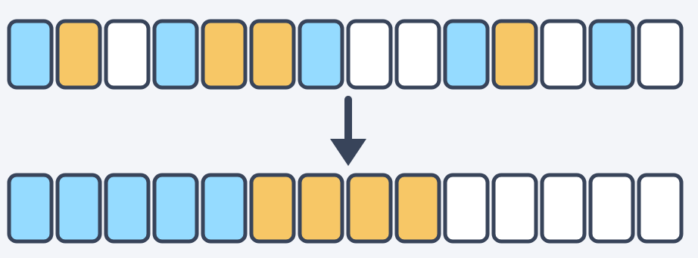
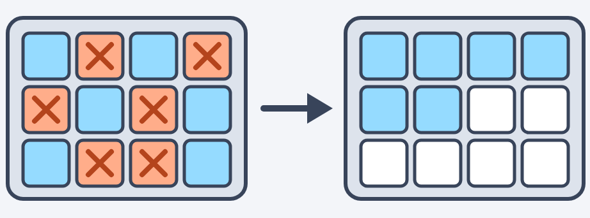

KONSERWACJA
Defragmentacja, TRIM i ReadyBoost
Defragmentacja
TRIM zamiast defragmentacji
ReadyBoost
Łączy rozrzucone fragmenty plików na HDD — szybszy odczyt. Windows robi to automatycznie.
Na SSD defragmentacja nic nie daje i zużywa komórki. System wysyła TRIM (Optymalizuj dyski).
Pendrive jako cache dla wolnego HDD (Windows Vista/7). Przy SSD bez sensu — praktycznie martwa funkcja.
Budowa komputera · Lekcja 7 · Obsługa dysków
Notes:
Funkcja „Optymalizuj dyski” w Windows sama rozpoznaje typ nośnika: dla HDD defragmentuje, dla SSD wysyła TRIM.

Slide 10
HISTORIA I CIEKAWOSTKI
AAM, APM i master/slave
AAM
APM
Dwa dyski ATA
Automatic Acoustic Management: wolniejszy ruch głowic = ciszej. Większość nowych dysków już tego nie obsługuje.
Advanced Power Management: agresywne parkowanie głowic oszczędza energię, ale zbyt częste zużywa mechanikę.
Na jednej taśmie PATA: jeden master, drugi slave — zworki albo Cable Select (lekcja o złączach napędów).
Budowa komputera · Lekcja 7 · Obsługa dysków
Notes:
Zbyt agresywne APM w niektórych dyskach laptopowych powodowało tysiące parkowań głowic dziennie (atrybut S.M.A.R.T. 193 Load Cycle Count).

Slide 11
SPRAWDŹ SIĘ
Pytania na koniec lekcji
1
Który atrybut S.M.A.R.T. wskazuje na uszkodzony kabel SATA?
2
Dlaczego dysku 4 TB nie wykorzystamy w pełni z tablicą MBR?
3
Dlaczego na pendrive FAT32 nie skopiujemy pliku 5 GB?
4
Czy defragmentować dysk SSD? Dlaczego?
Źródła: Microsoft (dokumentacja partycjonowania), smartmontools, specyfikacja UEFI
Notes:
Pytanie 1: atrybut 199 (UDMA CRC Error Count).

